Slide 1

Panorama de l’état de la malnutrition dans le monde en 2017

Slide 2
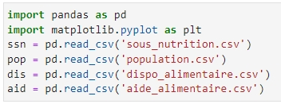
Préambule sur la démarche
Pour la réalisation de ce travail , j’ai utilisé :
  JupyterLab
  les données du site de la FAO
  la librairie Pandas pour la manipulation des données
  Matplotlib pour la génération des éléments visuels

Slide 3
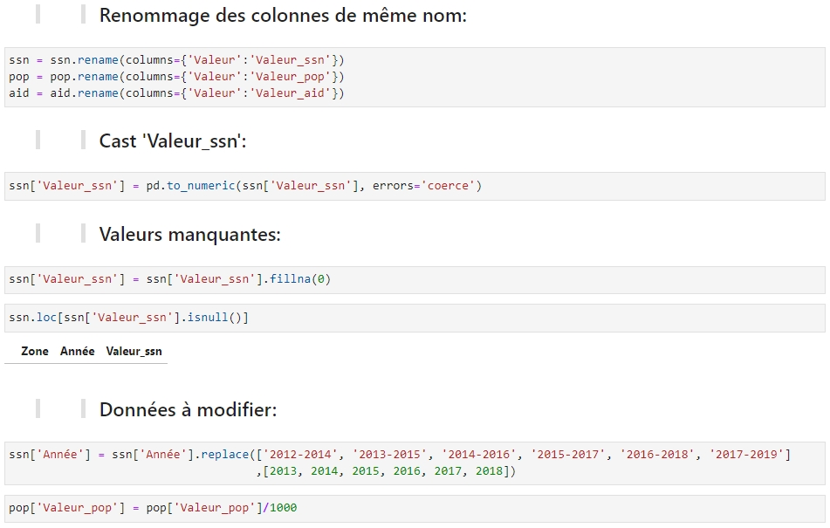
Les données ont nécessité une phase préalable de préparation (nettoyage et réorganisation) afin de les rendre parfaitement exploitables :

Slide 4
Proportion de personnes en état de sous-nutrition
528 millions de personnes souffrent de sous-nutrition dans le monde, soit 7,1 % de la population mondiale.

Slide 5
Nombre théorique de personnes qui pourraient être nourries
1800 calories/jour (seuil de sous-nutrition selon la FAO) :
11,6 milliards de personnes
9,6 milliards si on n’utilise que les sources végétales
2500 calories/jour (recommandation OMS) :
8,4 milliards de personnes
7 milliards si on n’utilise que les sources végétales
2700 calories/jour (recommandation FAO) :
7,8 milliards de personnes
6,4 milliards si on n’utilise que les sources végétales

Slide 6
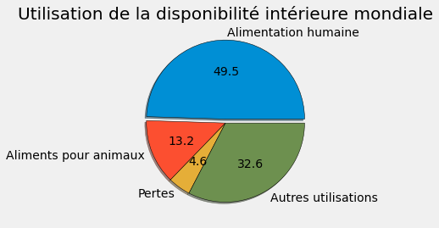
Utilisation de la disponibilité intérieure mondiale
Disponibilité intérieure :
Production + Importations - Exportations + Variation de stock
Utilisation de la disponibilté intérieure :
Nourriture + Aliments pour animaux + Pertes + Semences + Traitement + Autres utilisations

Slide 7
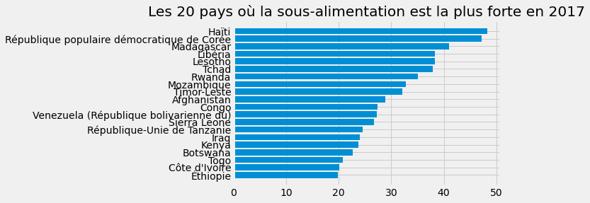
Pays pour lesquels la proportion de personnes sous-alimentées est la plus forte

Slide 8
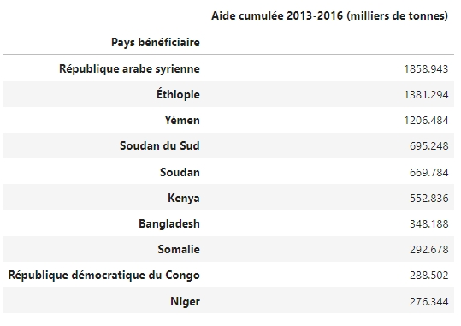
Pays qui ont le plus bénéficié d’aide depuis 2013

Slide 9
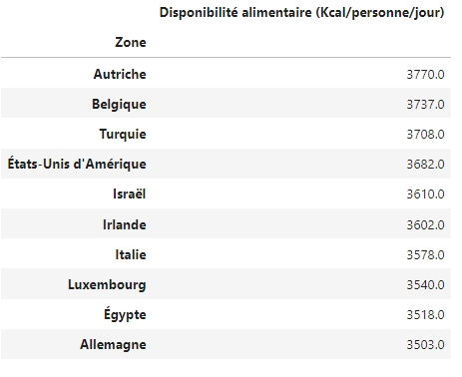
Pays qui ont la plus grande disponibilité alimentaire par habitant

Slide 10
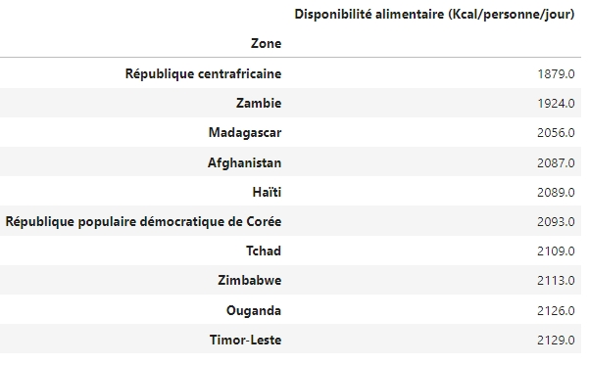
Pays qui ont la plus faible disponibilité alimentaire par habitant

Slide 11
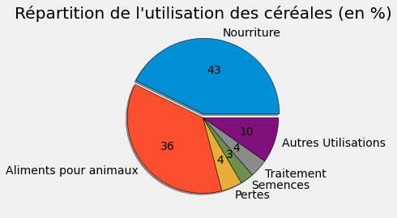
Répartition de l'utilisation des céréales
Céréales : blé, seigle, orge, avoine, maïs, millet, riz, sorgho, autres

Slide 12
Utilisation du manioc en Thaïlande
Alors que près de 9 % de la population thaïlandaise est en état de sous-nutrition, 83 % de la production de manioc du pays est exportée

Slide 13
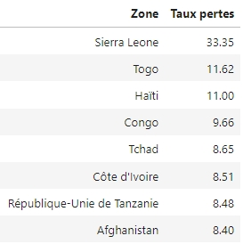
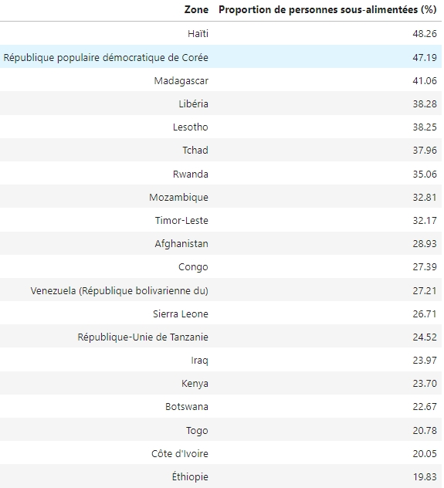
Analyse de l’alimentation perdue dans les pays aux plus hauts taux de sous-nutrition

Slide 14
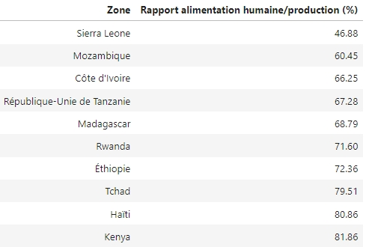
Part de la production alimentaire consacrée à l’alimentation humaine dans les pays aux plus hauts taux de sous-nutrition

Slide 15
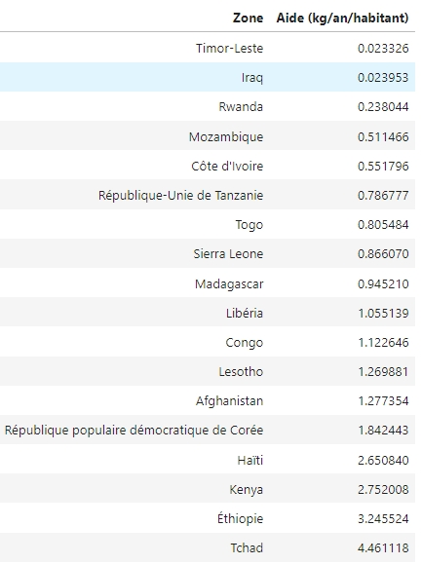
Aide alimentaire moyenne (2013-2016) dans les pays aux plus hauts taux de sous-nutrition

